Slide 1
3 маъруза
Коррупцияга қарши курашиш бўйича хорижий қонунчилик ва коррупцияга қарши курашиш тажрибасини кўриб чиқиш

Slide 2
Мундарижа
Маъруза
1. Коррупцияга қарши курашнинг хорижий тажрибаси 3
2. Хорижий экстерриториал коррупцияга қарши қонунчилик:
FCPA (АҚШ), UK BA ( Буюк Британия) 11
3. Хорижий коррупцияга қарши қонунчиликни бузиш ҳолатлари 24
Билимларни текшириш 29
Назорат саволлари 30
Тест 31

Slide 3
Коррупцияга қарши курашишнинг хорижий тажрибаси
1.

Slide 4
Коррупцияга қарши курашиш бўйича хорижий тажриба: АҚШ
Рейтинг ўрни Transparency International: | 27 ўрин
Қонунчилик: | Қонунлар тўплами 18 бўлимининг 11, 29, 41, 93 боблари, Маълумот берувчиларни ҳимоя қилиш тўғрисидаги ҳужжат (The Whistleblower Protection Act)
Масъул орган: | Адлия Вазирлиги бўлими, ФТБ
Жазо чораси: | поранинг уч барарвар миқдоридаги жарима ёки 15 йилгача бўлган қамоқ жазоси, ёки ,бир вақтнинг ўзида иккаласи ҳам, оғирлаштирувчи ҳолатларда эса – 20 йилгача озодликдан маҳрум қилиш.
Қўшимча маълумотлар / фактлар: | АҚШ Қонунлар тўпламининг 18 бўлими 201-моддасига мувофиқ пора предмети бўлиб ҳар қандай моддий ёки номоддий қийматлик бўлиши мумкин. Жиноий жавобгарлик нафақат жисмоний, балки юридик шахсларга нисбатан ҳам қўлланиши мумкин. Давлат аппарати ходимларини улар ишлаётган ташкилотларда коррупция ҳолатларини аниқлашда рағбатлантириш ва улар ҳақида ваколатли шахсларга хабар бериш учун АҚШда Маълумот берувчиларни ҳимоя қилиш тўғрисидаги ҳужжат қабул қилинган (The Whistleblower Protection Act). Ташкилотдаги қонунбузарлик ҳақида маълумот берган ходимни таъқиб қилган мансабдор шахс, таъқиб қилиш ҳолатини текширувчи Махсус Кенгаш (Special Council) ташаббуси билан интизомий жавобгарликка тортилиши лозим Бир йил мобайнидаги совғаларнинг жами қиймати 300 доллардан ошмаслиги керак (қариндошлар томонидан берилган совғалардан ташқари) АҚШда мансабдор шахслар учун иммунитет йўқ. Ҳар қандай амалдор, шу жумладан Президент, конгрессмен ва сенаторлар жиноий жавобгарликка тортилиши мумкин.

Slide 5
Коррупцияга қарши курашиш бўйича хорижий тажриба: АҚШ
«Шайҳ ва асаларилар» операцияси
1966 йилда ФТБ агентлари томонидан «Шайҳ ва асаларилар» операцияси ишлаб чиқилди ва ўтказилди.
Ушбу операция доирасида ФТБ агентлари ўзларини араб миллионерларининг воситачилари деб таништирган ва Америкалик юқори мартабали давлат хизматчиларига уларнинг АҚШ да тижорат манфаатларини таъминлаш учун йирик пул маблағларини таклиф қилган.
Ушбу операцияни ўтказиш натижасида иккита сенатор, олтита конгрессмен, тўққизта юқори мартабали бошқарма ходимлари судга тортилган.
Оддий давлат хизматчилари учун коррупциянинг манфаатсизлиги
Америка давлат хизматчилари оиласининг яқин аъзоларига ҳам тааллуқли бўлган имтиёзлар тўпламига эга. Айни вақтда, агар давлат хизматчиси ҳар қандай коррупцион қоидабузарликда қўлга тушса, у ва унинг оиласи барча имтиёзлардан маҳрум бўлади.
Notes:
https://life.akbars.ru/personal-finance/tpost/59mjmxkes1-poimai-vzyatochnika-i-poluchi-nagradu?ysclid=lafzzynfim771708749

Slide 6
Коррупцияга қарши кураш бўйича хорижий тажриба: Хитой
Рейтинг ўрни Transparency International: | 66 ўрин
Қонунчилик: | ХХР жиноят кодекси 2010 йил 26 майдаги раҳбар кадрлар тўғрисидаги тегишли хусусий маълумотларнинг ҳисобот соҳасидаги регламенти 2011 йилдаги «Хитойнинг коррупцияга қарши курашиш ҳамда партия ва ҳукуматнинг виждонли аппаратини шакллантириш бўйича Харакатлари» ҳақидаги Оқ китоб 2021 йилдаги Коррупцияга қарши курашчилар тўғрисидаги Қонун
Масъул орган: | Провинциялар, префектуралар ва округларда миллий назорат комиссияси ва назорат комиссиялари.
Жазо чораси: | 100 минг юангача – меҳнат лагерларида 10 йилгача ишлаш 100 мингдан 3 млн. юангача – 10 йилдан умрбод қамоқ жазосигача 3 млн. юандан ортиқ – ўлим жазоси
Қўшимча маълумотлар / фактлар: | Ўртача бир йилда коррупция учун 130-200 минг амалдорга нисбатан айблов ҳукми ўқилади, улардан 10-12 мингтаси олий жазо - ўлим жазосини олади. Порахўрга ўлим жазоси жамоат олдида эълон қилинади, қатл видеопарчалари телевидениеда намойиш қилинади. Ўлим жазоси тўғрисидаги ҳукм дарҳол ёки ҳукм эълон килинганидан кейин 2 йил ўтиб ижро этилиши мумкин. Иккинчи ҳолатда жазога ҳукм этилган шахс ушбу 2 йил ичида ўзини танбеҳсиз тутса, унда ўлим жазосидан қутулиш имкони туғилади. Ўлим жазоси ҳукми умрбод жазо билан алмаштирилади. Хитойда «Давлат бойлигини ўғирлаш»га қарши курашнинг турларидан бири барча ҳукумат органларида кадрлар ротацияси бўлиб, у амалдорларда ноқонуний ҳаракатларга имкон туғдирадиган хизмат, қариндошлик, дўстона ва бошқа алоқалардан фойдаланиш имкониятини йўқ қилишга имкон беради. 2022 йилда собиқ Адлия вазири Фу Чжэнхуа 16,5 млн доллар миқдорида пора олганлиги учун ўлим жазосига ҳукм қилинди.

Slide 7
Коррупцияга қарши кураш бўйича хорижий тажриба: Хитой
«Йўлбарс ва пашшаларга қарши курашиш»
2012 йил ноябрида Хитой Коммунистик партиясининг XVIII съездида Си Цзиньпин коррупцияга нисбатан «ноль чидамлилик» сиёсати бошланганлиги тўғрисида эълон қилди ва кураш майда порахўрлар (“пашшалар”) ва йирик коррупцияилар (“йўлбарслар”) га қарши олиб борилиши лозимлигини таъкилаб ўтди.
Коррупцияга қарши курашиш мисоллари:
2015 йилда мобил телефонлар учун коррупцияга қарши махсус илова чиқарилди, фуқаролар ундан фойдаланган ҳолда амалдорлар томонидан қонун бузилиш ҳоллари содир этилганлиги ҳақида хабар беришлари мумкин;
Давлат хизматчилари учун дабдабаликка чекловлар киритилиши: қимматбаҳо зиёфатлар ва бошқа кўнгилочар тадбирлар, қиммат хизмат автомобилларидан фойдаланиш тақиқланган, ноэконом классда парвоз қилинади, турмуш ўртоғи ва фарзандлари доимий равишда чет элда истиқомат қилаётган ходимлар юқори мансабларга кўтарилмайди.
Notes:
https://profile.ru/politics/okhota-na-mukh-i-tigrov-9957/?ysclid=lag0medc5o666261554

Slide 8
Коррупцияга қарши кураш бўйича хорижий тажриба: Сингапур
Рейтинг ўрни Transparency International: | 4 ўрин
Қонунчилик: | 1960 йилдаги коррупциянинг олдини олиш тўғрисидаги Қонун
Масъул орган: | Коррупцияни текшириш бюроси
Жазо чораси: | 5 йилгача озодликдан маҳрум қилиш ёки 100 минг долларгача жарима
Қўшимча маълумотлар / фактлар: | Коррупцияга қарши ҳаракат қилиш бўйича масъул орган қуйидагилар иборат кенг ваколатлар доирасига эга: гумон қилинувчи амалдорларни қўлга олиш ва тинтув ўтказиш имкони, банк ҳисобварақлари ва улушли активлар текширишларини амалга ошириш, ҳар қандай гувоҳларни сўроқ қилиш учун чақириш, мамлакатнинг исталган фуқаросини жавобгарликка тортиш. Давлат коррупцияга қарши курашиш чораси сифатида амалдорларга юқори даражада иш ҳақини таъминлайди Сингапурнинг чет элда коррупцион ҳаракатларни амалга оширган фуқаролари мамлакат ичида шунга ўхшаш жиноятни содир этганлари сингари айни асосларда жиной жавобгарликка тортилган Суд томонидан тайинланадиган коррупцион ҳаракатлар учун жарималар миқдори олинган пора миқдорларига тенг бўлди Давлат хизматчиларининг даромадлари ва улар буйича тўланган солиқларнинг бир-бирига мос келмаслиги суд томонидан амалдор коррупцион ҳаракатларни амалга оширганлиги исботи сифатида талқин қилинади, “айбдорлик презумпцияси” тушунчаси киритилган

Slide 9
Коррупцияга қарши кураш бўйича хорижий тажриба : Сингапур
Коррупцияни текшириш Бюроси ҳақида
Коррупцияни текшириш Бюроси деярли чегарасиз ваколатларга эга:
Гумон қилинувчи шахсларни суд қарорисиз қўлга олиш ҳуқуқи;
Гумон қилинувчиларнинг банк ҳисобварақларини тинтув қилиш ва текшириш;
Ҳар қандай биноларга кира олиш имкони, ҳар қандай ҳужжатлар ва мол-мулкни олиш.
Бундай текширувлар давлат хизматчиларининг яқин қариндошлари ва дўстларига нисбатан ўтказилиши мумкин.
ОАВ ўрни
ОАВ да коррупцион қоидабузарлик ҳолатлари, шу жумладан жазолаш тафсилотлари фаол ёритилади. Шундай қилиб, жамият нафақат содир қилинган қонунбузарлик, балки қонунбузарлар учун юзага келадиган оқибатлар ҳақида ҳам маълумотларни олади.
ОАВ да ҳолатнинг кенг ёритилишида коррупцион қоидабузарликда айбдор бўлган амалдор ва унинг қариндошлари мамлакатда иш топиш имконидан деярли маҳрум бўлади.
Notes:
https://profile.ru/politics/okhota-na-mukh-i-tigrov-9957/?ysclid=lag0medc5o666261554

Slide 10
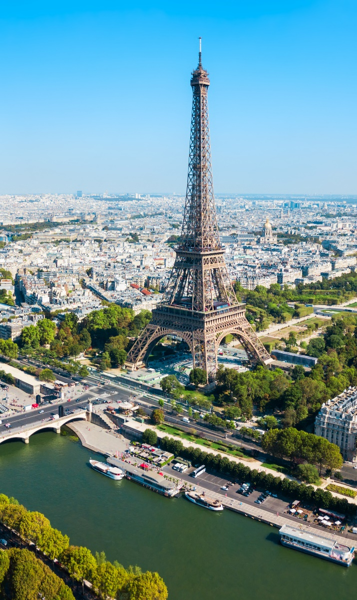
Коррупцияга қарши кураш бўйича хорижий тажриба : Франция
Рейтинг ўрни Transparency International: | 22 ўрин
Қонунчилик: | Франция Жиноят кодекси, Шаффофлик, коррупцияга қарши курашиш ва иқтисодий ҳаётни модернизация қилиш тўғрисидаги Қонун (Sapin II)
Масъул орган: | Коррупцияга қарши таъсир кўрсатиш бўйича Марказий хизмат, Сайлов компанияси ҳисобварақлари бўйича Миллий комиссия, «Тракфин» хизмати
Жазолаш чораси : | мансабдор шахслар учун 10 йилгача озодликдан маҳрум қилиш ва 1 млн франкгача жарима
Қўшимча маълумотлар / фактлар: | Францияда коррупцияга қарши курашишнинг замонавий босқичдаги асосий йўналишлари бўлиб қуйидагилар ҳисобланади: мансаб жиноятлари ва сиёсий партияларнинг ноқонуний фаолиятига қарши ҳаракат. Коррупцияга қарши курашнинг муҳим йўналиши бўлиб сайлов партиялари фаолиятини, энг аввал уларни молиялаштириш юзасидан назорат қилиш ҳисобланади. Давлат аппаратининг юқори мартабали ходимлари ўзларининг даромадлари ва мол-мулки ҳақидаги оммавий ҳисоботини юритади, бунинг устига бундай ҳисоб улар томонидан тақдим қилинадиган декларациялар асосида амалга оширилади. Франция Иқтисодиёт ва молия вазирлиги ҳузурида ташкил этилган «Тракфин» хизмати коррупцияга қарши ҳаракат қилишга ҳам катта таъсир кўрсатади. Унинг фаолияти гиёҳванд моддаларнинг ноқонуний айланмасидан келиб тушадиган ноқонуний даромадларни легаллаштиришга қарши кураш билан боғлиқ.

Slide 11
Хорижий экстерриториал коррупцияга қарши қонунчилик : FCPA (АҚШ), UK BA (Буюк Британия)
2.

Slide 12
Хорижий экстерриториал коррупцияга қарши қонунчилик
Дунёнинг кўпгина мамлакатларида коррупцияга қарши махаллий қонунчилик қабул қилинган. Баъзи мамлакатларнинг қонунлари экстерриториал таъсирга эга, яъни ушбу қонунчилик меъёрлари бузилганлиги учун чет эл фуқаролари ва компаниялар жавобгарликка тортилиши мумкин. Фаол қўлланиб келинаётган қонунлардан энг машҳурлари бўлиб қуйидагилар ҳисобланади:
Экстерриториал таъсир
FCPA (Foreign Corrupt Practices Act), 1977
АҚШнинг хориждаги коррупцияга қарши кураш тўғрисидаги Федерал қонуни.
UKBA (United Kingdom Bribery Act), 2010
Буюк Британияда қабул қилинган порахўрлик тўғрисидаги қонун.

Slide 13
Foreign Corrupt Practices Act (FCPA)
FCPA – АҚШнинг 1977 йилда қабул қилинган хориждаги коррупцияга қарши кураш тўғрисидаги қонуни
FCPA қоидалари хорижий мансабдорларга қарши амалга оширилган коррупцион ҳаракатларга нисбатан қўлланилади.
FCPA хорижий мансабдорнинг ҳар қандай ҳаракати/қарорига таъсир қилиш ёки бизнесда ортиқча устунликка эришиш учун хорижий мансабдорга пул маблағлари ёки қимматликларни таклиф қилиш, ваъда қилиш ва тўлашни тақиқлайди
FCPA ни иккита асосий қисмга бўлиш мумкин:
Қонунни қабул қилиш учун зарур шартлар
01.
1970-йиллар ўрталарида АҚШ президентлигига номзодини қўйган Ричард Никсоннинг сайловолди кампанияси вақтида авж олган "Уотергейт" можароси. Рақобатчиларнинг сайлов штаб-квартирасида тинглаш мосламаларини ўрнатиш билан боғлиқ жанжал ҳокимият ва компаниялар фаолияти бўйича кенг кўламли терговга олиб келди.
Хусусан, SЕC (АҚШ Қимматли қоғозлар комиссияси) томонидан олиб борилган текширувлар натижасида 400 дан ортиқ АҚШ компаниялари хорижий ҳукуматларнинг у ёки бу ижобий қарорига эришиш учун хорижий мансабдорлар, сиёсатчилар ва сиёсий партияларга пора берганликларини тан олди. Асосий химоя аргументи сифатида жанжалга алоқадор компаниялар, агар улар пора бермасалар, бу уларнинг ташқи бозорларда рақобатбардошлигини сезиларли даражада камайтиришини таъкидладилар.
1977 йилда АҚШ Конгресси томонидан FCPA қабул қилинган бўлиб, бу нафақат АҚШда, балки кўпгина бошқа мамлакатларда ҳам коррупцияга қарши курашишнинг янги босқичига айланди.
Хорижда коррупцияга қарши курашиш
ва хорижий мансабдор шахсларнинг порахўрлигини тақиқлаш тўғрисидаги Низом
02.
Бухгалтерия ҳисоби тўғрисидаги қоидалар
Бухгалтерия ҳисоби ва ички назоратнинг муайян талабларини, шу жумладан жисмоний шахслар ва компанияларга молиявий ҳисоботларни била туриб сохталаштиришни, ички назорат тизимини четлаб ўтишни ёки амалга оширмасликни тақиқловчи

Slide 14
Foreign Corrupt Practices Act (FCPA)
FCPA – АҚШнинг 1977 йилда қабул қилинган хориждаги коррупцияга қарши кураш тўғрисидаги қонуни
FCPA талаблари
FCPA бузилиши учун жавобгарлик
FCPA Америкалик бўлмаган ҳар қандай мансабдор шахс, сиёсий партия ёки сиёсий лавозим учун номзодга бирор-бир шахсга ишбилармонлик имкониятларини олиш ёки сақлаб қолиш ёки бундай ишбилармонлик имкониятларини тақдим қилиш мақсадида нақд пул маблағлари, моддий қимматликлар шаклида ёки номоддий манфаатлари (масалан, шахсий манфаатлар) ни тақдим этиш, таклиф қилиш, ваъда бериш ёки маъқуллашни тақиқлайди. FCPA қуйидагиларга тааллуқлидир:
АҚШда рўйхатга олинган ҳар қандай компанияга ¹,
Қиммат қоғозлари Америка биржасида муомалада бўлган ёки SEC га ҳисоботларни тақдим этишга мажбур бўлган компания-эмитентларга ²,
хорижий юридик ва жисмоний шахсларга, агар улар тўғридан-тўғри ёки ўз вакиллари орқали АҚШ ҳудудида бўла туриб коррупцион тўловга ёрдам берса. Шунингдек, уларнинг мансабдор шахслари, директорлари, ходимлари, агентлари ва акциядорлари³.
Қонуннинг коррупцияга қарши қоидалар бузилганлиги учун жиноий жавобгарлик кўзда тутилган:
Жисмоний шахслар учун
ҳар бир қоидабузарлик ҳолати учун 250 минг долларгача жарима, ёки
5 йилгача қамоқ жазоси, ёки
шундай ноқонуний ҳаракатдан келиб фойда/зарарнинг икки барарвар миқдоридаги жарима
Юридик шахслар учун
$2 млн. гача жарима
Бухгалтерия ҳисоби тўғрисидаги қоидалар бузилганлиги учун қуйидаги жавобгарлик кўзда тутилган:
Юридик шахслар учун $25 млн гача жарима,
Жисмоний шахслар учун $5 млн гача жарима ёки 20 йилгача қамоқ жазоси.
Бундан ташқари, Қонун томонидан бошқа жавобгарлик шакллари кўзда тутилган:
маълум соҳаларда фаолият юритишни тақиқлаш,
АҚШ давлат ҳокимияти органлари билан шартомалар тузишни тақиқлаш,
компания ичида мажбурий тартибда комплаенс-назорат тизимини яратиш ва бошқ.
Ҳатто АҚШ долларларидан коррупцион тўловни амалга ошириш учун фойдаланиш ҳам FCPA юрисдикцияси остига тушиш учун асос бўлиб тан олиниши мумкин ⁴.

Slide 15
Foreign Corrupt Practices Act (FCPA)
FCPA қоидаларини бузганлик учун 10 та энг йирик тўлов
Airbus SE (Франция)
Goldman Sachs Group Inc. (АҚШ)
Petróleo Brasileiro S.A. –Petrobras (Бразилия)
Glencore International A.G. (Швейцария)
Telefonaktiebolaget LM Ericsson (Швеция)
Telia Company AB (Швеция)
MTS (Россия)
Siemens (Германия)
VimpelCom (Нидерландия)
Alstom S.A. (Франция)
$3.9 млрд 2020 йилда
$2.9 млрд 2020 йилда
$1.78 млрд 2018 йилда
$1.1 млрд 2022 йилда
$1 млрд 2019 йилда
$965 млн 2017 йилда
$850 млн 2019 йилда
$800 млн 2008 йилда
Манба: https://www.sec.gov/enforce/sec-enforcement-actions-fcpa-cases
https://www.justice.gov/criminal-fraud/enforcement-actions
$795 млн 2016 йилда
$772.29 млн 2014 йилда

Slide 16
UK Bribery Act
UK Bribery Act – Буюк Британиянинг порахўрликка қарши кураш тўғрисидаги Қонуни 2011 йил 1 июлда кучга кирган бўлиб, экстерриториал хусусиятга эга
UK Bribery Act га кўра, порахўрлик умумий маънода кимгадир ўз вазифаларини ёки фаолиятини лозим даражада бажармаслигига ундаш учун молиявий ёки бошқа афзалликлар бериш ёки у томонидан содир этилган нотўғри хатти-ҳаракатлари учун мукофот бериш деб таърифланади. Бунда, ушбу қонун, шу жумладан, қарор қабул қилувчи шахсга ҳар қандай қўшимча фойда тақдим этиш орқали таъсир ўтказишга уринишларни ҳам ўз ичига олади
UK Bribery Act қоидалари кимга татбиқ қилинади:
01.
Буюк Британияда рўйхатдан ўтган юридик шахслар
02.
Буюк Британияда фаолият юритувчи хорижий юридик шахслар:
шунингдек, уларнинг ходимлари, агентлари, шўъба корхоналари ва амалга ошириш жойидан қатъи назар, бош компания фойдасига коррупцион тўловни амалга оширувчи хизматларни етказиб берувчилари (алоқадор шахслар).
Шунингдек Буюк Британияда истиқомат қилувчи Буюк Британия фуқаролари.
Буюк Британия қонунчилигига кўра рўйхатдан ўтган бошқарув органига эга бўганлар (ёки Буюк Британияда рўйхатдан ўтган шерикчилик шакллари);
Буюк Британияда бизнес ёки унинг бир қисмини юритувчи ҳар қандай хорижий ташкилот.
Жавобгарлик:
Жисмоний шахсларнинг пора бериш (шу жумладан хорижий давлат хизматчиларига) ёки пора олиш билан боғлиқ ҳуқуқбузарликлари:
10 йилгача озодликдан маҳрум қилиш ва / ёки чекланмаган миқдордаги жарима.
Юридик шахслар учун
Юридик шахсларнинг тижорат ташкилоти коррупцион хатти-ҳаракатларининг олдини олишга қодир эмаслиги билан боғлиқ ҳуқуқбузарликлари:
Чекланмаган миқдордаги жарима.

Slide 17
UK Bribery Act мувофиқ қонунбузарликлар тури
Бошқа шахсга пора бериш
Қонун пора берувчи томонидан қуйидагилардан хабардор бўлган ҳолда, бошқа шахсга молиявий ёки бошқа фойдаларни таклиф қилиши, ваъда қилиши ёки тақдим этишини тақиқлайди:
ушбу фойда бошқа шахсни расмий вазифаларни била туриб нотўғри бажаришга ундайди ёки юқорида кўрсатилган шахс учун хизмат вазифаларини била туриб нотўғри бажарганлиги учун мукофот бўлиб хизмат қилади;
бошқа шахс томонидан фойдани қабул қилиш ўз хизмат вазифасини била туриб лозим даражада бажармаслигини англатади.
Бунда қуйидагилар аҳамиятга эга эмас :
пора олувчи ўз вазифаларини била туриб лозим даражада бажарилмаганлиги (ёки бажармоқчи бўлмаганлиги),
фойда қандай тақдим (таклиф/ваъда) этилганлиги – тўғридан-тўғри ёки воситачи орқали.
“Вазифаларни лозим даражада бажармаслик" шахс томонидан эгаллаб турган лавозими талабларига мувофиқ виждонан ва ҳолис амал қилиши бўйича кутилмаларнинг бузилишини назарда тутади. Шу тариқа, Қонун, ҳам давлат, хам хусусий сектордаги порахўрлик ҳолатларини қамраб олади.
.

Slide 18
UK Bribery Act кўра қонунбузарлик турлари
Пора олиш
Шахс, агар у молиявий ва бошқа фойдаларни талаб қилса, олишга рози бўлса ёки олса, жавобгар хисобланади. Бунда :
Пора олувчи ушбу фойдани олиниши ўз лавозим мажбуриятларини била туриб лозим даражада бажармаслигига олиб келишини билади;
Фойда олишнинг (талаб қилиш/розилик бериш) ўзи лавозим мажбуриятларининг лозим даражада бажарилмаслигини англатади;
Бу лавозим мажбуриятларининг лозим даражада бажарилмаганлиги учун мукофот бўлиб хизмат қилади.
Бунда қуйидагилар аҳамиятга эга эмас :
Лавозим мажбуриятларини била туриб лозим даражада бажарилмаслиги ким томонидан, яъни пора олувчининг ўзи ёки бошқа шахс томонидан пора олувчининг талаби ва розилиги билан амалга оширилганлиги;
Фойда қандай олинган - шахсан ёки воситачи орқали;
Якуний фойда олувчи ким - пора олувчининг ўзи ёки бошқа шахс.

Slide 19
UK Bribery Act га кўра қонунбузарлик турлари
Хорижий давлат хизматчиларига пора бериш
Қонун қуйидаги ҳолларда хорижий давлат хизматчиси талаби ёки розилигига кўра, шахсан ёки воситачи орқали хорижий давлат мансабдор шахсига ёки бошқа шахсга молиявий ёки бошқа фойдаларни таклиф қилиш, ваъда қилиш ёки беришни тақиқлайди:
Агар шахс хорижий давлат хизматчисига унинг лавозим мажбуриятларини бажаришига таъсир кўрсатиш ва тижорат фаолиятини амалга ошириш/давом эттириш ёки бизнес афзалликларини қўлга киритиш/сақлаб қолиш ниятида бўлса;
Чет эл давлат хизматчисининг хатти-ҳаракатларини тартибга солувчи норматив-ҳуқуқий ҳужжатлар унга молиявий ёки бошқа имтиёзларни таклиф қилиш, ваъда қилиш ёки тақдим этиш орқали таъсир кўрсатишга йўл қўймайди ёки талаб қилмайди.
Пора олишнинг олди олинмаслиги
Агар компанияга алоқадор бўлган шахс бошқа шахсга пора бериб, компания фойдасига тижорат фаолиятини амалга ошириш / давом эттириш ёки бизнесда аффзалликка эга бўлиш / сақлаб қолиш ҳуқуқини қўлга киритиш ниятида бўлса, компания қонунга мувофиқ айбдор деб топилади. .
Агар компания у билан алоқадор бўлган шахсларнинг юқоридаги хатти-ҳаракатларини олдини олиш учун тегишли чоралар кўрганлигини исботлай олса, компания жавобгарликка тортилмаслиги мумкин.

Slide 20
UK Bribery Act
UK Bribery Act қонуни бузилганлик учун энг йирик тўловлар
Airbus SE
Rolls Royce PLC
Tesco Stores Limited
G4S Care and Justice Services (UK) Ltd
Alstom Network UK Ltd & Alstom Power Ltd
Standard Bank PLC
£830 млн 2020 йилда
£497 млн 2017 йилда
£129 млн 2017 йилда
£38,5 млн 2020 йилда
£34,4 млн 2019 йилда
$25,1 млн 2015 йилда

Slide 21
Кейс: қайси коррупцияга қарши қонунчилик ушбу компаниялар фаолиятига татбиқ қилинади? (1/3)
Сиз жамоаларга бўлинишингиз керак. Жамоада ишлаб ва излашшнинг ҳар қандай воситаларидан фойдаланган ҳолда қуйидаги компаниялар қайси коррупцияга қарши қонунчилик (FCPA, UK Bribery Act) таъсирига йўлиқишини аниқланг. Қайд қилинган компаниялар Ўзбекистон Республикасининг қонунчилигига мувофиқ жавобгар бўладими? Вазифани бажаришга сизда 10 дақиқа бор.
Notes:
Мунозара

Slide 22
Кейс: қайси коррупцияга қарши қонунчилик ушбу компаниялари фаолиятига татбиқ қилинади? (2/3)
Toyota Motor Corporation
Бош офиси Япониянинг Тоёта шаҳрида жойлашган Япониянинг йирик автомобиль қурилиш корпорацияси. Компания Toyota, Lexus, Scion, Daihatsu, Hino брендлари остида йўловчи ва юк автомобилларини ишлаб чиқаради ва сотади. Toyotaнинг асосий ишлаб чиқариш қувватлари Япония, АҚШ, Канада, Буюк Британия, Франция, Туркия, Таиланд, Хитой, Тайвань, Ҳиндистон, Индонезия, Жанубий Африка, Аргентина ва Бразилиядаги заводларни ўз ичига олади. Шунингдек компания Ўзбекистон Республикаси ҳудудида ҳам ваколатхоналарига эга.
Toyotaнинг оддий акциялари Япониянинг Токио фонд биржаси ва Нагоя фонд биржасида, шунингдек Лондон фонд биржаси савдоларига чиқарилади. Toyota нинг депозитар қайдлари Нью-Йорк фонд биржасида муомалада бўлади.
Hyatt Hotels Corporation
Американинг юқори классли меҳмонхоналари тармоқларини бошқарадиган компания. Штаб-квартираси Чикагода жойлашган. 2021 йил 31 декабрь ҳолатига кўра Hyatt тармоғи 70 мамлакатда 1150 дан ортиқ меҳмонхона ва объектларни ўз ичига олади. Hyatt тармоғи меҳмонхоналари асосан муҳим бозорларда, шу жумладан Чикаго, Лондон, Нью-Йорк, Париж, Майами, Цюрих ва бошқалар сингари йирик бизнес-марказлар ва катта ўсиш имкони бўлган дам олиш жойларидан иборат. Hyatt тармоғи меҳмонхоналари Ўзбекистон Республикаси ҳудудида ҳам мавжуд.
А классли компанияларининг оддий акциялари NYSE (Нью-Йорк фонд биржаси) биржаси савдоларига чиқарилади
IBM
Штаб-квартираси Армонка (Нью-Йорк штати) да жойлашган Америка компанияси дунёдаги энг йирик аппарат ва дастурий таъминот, IТ-сервислар ва консалтинг хизматларини ишлаб чиқарувчилари ва етказиб берувчиларидан биридир. Бутун дунёда компаниянинг ўнлаб лаборатория ва тадқиқот марказлари мавжуд (Ҳиндистон, Бразилия, Япония, Буюк Британия, Швейцария ва бошқ.). Шунингдек компаниянинг Ўзбекистон Республикаси ҳудудида ваколатхонаси мавжуд.
Компания акциялари NYSE (Нью-Йорк фонд биржаси) биржаси савдоларига чиқарилади.
Notes:
Мунозара

Slide 23
Кейс: қайси коррупцияга қарши қонунчилик ушбу компанияларнинг фаолиятига татбиқ қилинади? (3/3)
Қайд қилинган барча компаниялар FCPA ва UK Bribery Act таъсири остига тушади, чунки:
Toyota Motor Corporation Япониянинг компанияси бўлишига қарамасдан, унинг бизнесининг бир қисми Буюк Британия ҳудудида ҳам ифодаланади, унинг акциялари эса Лондон фонд биржаси савдоларига чиқарилади. Қайд қилинган омиллар UK Bribery Act юрисдикцияси остига тушиш учун асос бўлади. Шунингдек Toyota нинг депозитар қайдлари Нью-Йорк фонд биржасида муомалада юритилиши сабабли компанияга, эмитент сифатида FCPA қоидалари татбиқ қилинади.
Hyatt Hotels Corporation компанияси АҚШда рўйхатга олинган бўлиб, шунингдек эмитент бўлиб ҳисобланади (компания акциялари Нью-Йорк фонд биржаси савдоларига чиқарилади), демак FCPA таъсири остига тушади. Компания ўз бизнесини Буюк Британия ҳудудида ҳам амалга ошириш ҳолати UK Bribery Act таъсири остига тушиш учун асос бўлиб ҳисобланади.
IBM ҳам акциялари Нью-Йорк фонд биржаси савдоларига чиқариладиган Америка компаниясидир ва бизнесининг бир қисми Буюк Британия ҳудудида ҳам ифодаланади, тегишлича, компанияга FCPA ва UK Bribery Act ҳаракатлари татбиқ қилинади.
Бундан ташқари, қайд қилинган барча компаниялар Ўзбекистон Республикаси ҳудудида ваколатхоналарга эга, тегишлича, Ўзбекистон ҳудудида коррупцион жиноятлар содир этилган тақдирда улар Ўзбекистон Республикаси қонунчилигига мувофиқ ҳам жавобгар бўлади.
Notes:
Мунозара

Slide 24
Хорижий коррупцияга қарши қонунчиликни бузиш ҳолатлари
3.

Slide 25
FCPA га риоя қилмаслик ҳолатлари
2022 йилда FCPA қоидаларига риоя қилмаслик бўйича йирик ҳолатнинг текшируви Швейцариянинг хомашё молларини етказиб берувчиси - Glencore International A.G. компаниясини қамраб олди.
Тергов жараёнида 2007 йилдан 2018 йилгача бўлган даврда Glencore International AG, ўз ходимлари ва воситачилари орқали ҳаракат қилиб, Нигерия, Камерун, Кот-д'Ивуар, Экваториал Гвинея, Бразилия, Венесуэла ва Конго Демократик Республикаси (КДР)да мансабдор шахсларга пора учун 100 миллиондан кўпроқ АҚШ долларини ўтказганлиги аниқланди. Компания нефть шартномаларига эга бўлиш, давлат текширувларидан қочиш, судьяларни ўз томонига оғдириб олиш учун пора берган.
Жазо:
Компания 1,1 млрд АҚШ доллари миқдорида жарима тўлаши керак

Slide 26
FCPA га риоя қилмаслик ҳолатлари
Бошқа ҳолат дунёдаги йирик инвестицион банкларидан бири The Goldman Sachs Group Inc., шунингдек Малайзиялик амалдорларга тегишли.
2012 йилдан бошлаб Goldman Sachsнинг собиқ юқори мартабали раҳбарлари Малайзия ва Абу-Дабидаги юқори лавозимдаги давлат амалдорларини пора бериш учун воситачидан фойдаланганлар.
Ушбу поралар Goldman Sachsга Malaysia Development Berhad (Малайзиянинг давлат инвестицион фонди) дан фойдали бизнесни олиш, шу жумладан 6,5 млрд долларга яқин миқдордаги облигацияларни андеррайтинг кўринишида жойлаштиришга имкон берди.
Тергов ишлари Малайзиянинг юқори мартабали мансабдор шахслари иштирокидаги коррупцион схемаларни ошкор қилди ва ўша вақтда Малайзиянинг бош вазири лавозимини эгаллаб турган Наджиб Разакнинг шахсий ҳисобварақларида ушбу суммадан деярли $700 млн.долларни аниқлашга имкон берди. Давлат фондининг бошқа қисми хорижий мансабдор шахсларга пора беришга кетди. Ҳозирги вақтда Малайзиянинг собиқ бош вазири коррупция учун қамоқ жазосини ўтаяпти (12 йил).
Жазо:
Goldman Sachs 2,9 млрд АҚШ доллари миқдорида жарима тўлаши керак

Slide 27
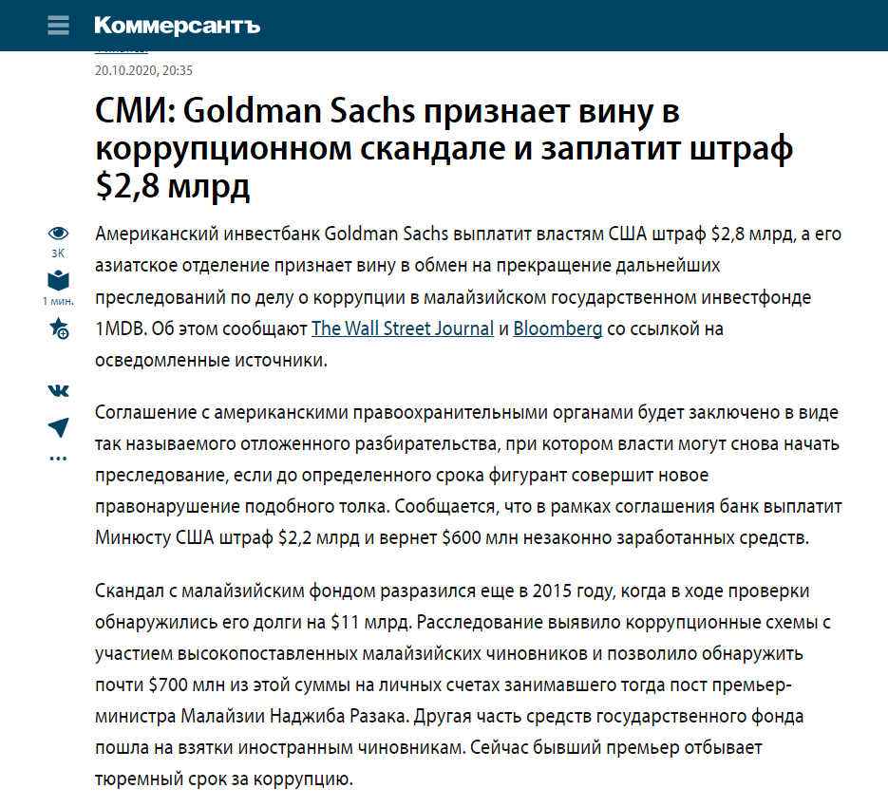
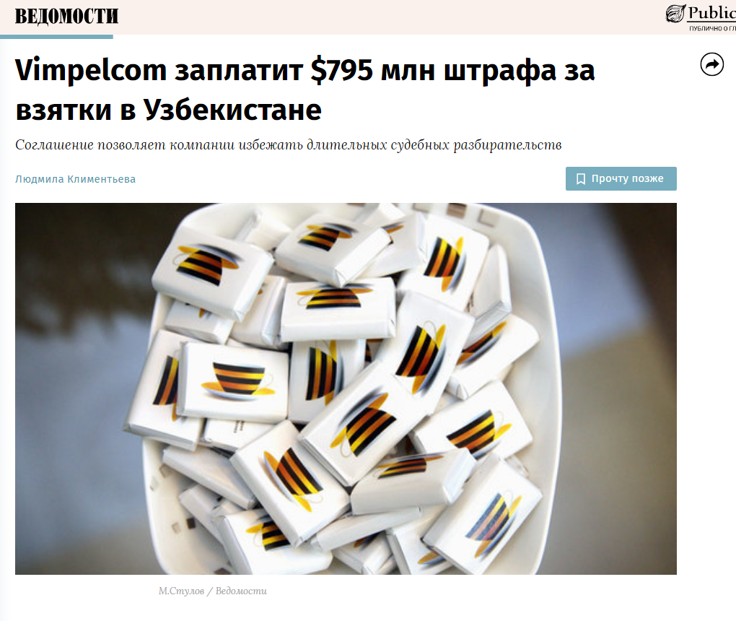
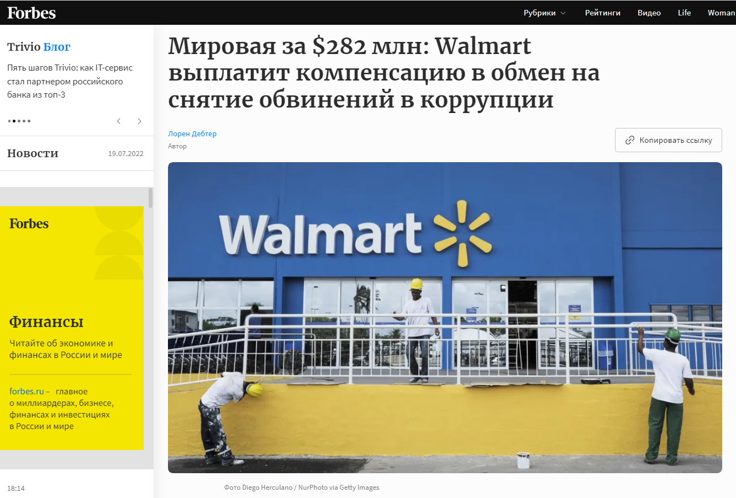
FCPA га риоя қилмаслик ҳолатлари
FCPA талабларини бузиш билан боғлиқ бўлган коррупция ҳолатлари

Slide 28
UK Bribery Act қоидаларига риоя этмаслик ҳолатлари
Airbus SE
Европанинг энг йирик аэрокосмик саноати корпорацияси
Айблов
2020-йилнинг 31-январида Airbus SЕ халқаро компанияси Франция, Буюк Британия ва АҚШнинг регуляторлари билан келишувга кўра, британиялик маълумот берувчининг баёноти билан бошланган 8 йиллик терговдан сўнг жами 3,6 миллиард евро тўлаши маълум бўлди. Бундан 984 млн евро (830 млн фунт) Буюк Британиянинг жиддий фирибгарлик билан курашиш идорасига (Serious Fraud Office, SFO) тўлаб берилади. Британиялик маълумот берувчи Airbus SEда қўлланилган коррупция схемасини фош қилди. 2008 йилдан 2015 йилгача компания турли воситачилар ва агентлар орқали кўплаб мамлакатларда хорижий мансабдорларга пора бериш билан шуғулланган. Компания ноқонуний пул ўтказмаларини яшириш мақсадида сохта шартномалар имзолаган, мавжуд бўлмаган кредитлар орқали ноқонуний тўловларни яширган, мавжуд бўлмаган хизматлар учун тўловлар қабул қилган. Компания пора бериш учун агентлар ва маслаҳатчилардан фойдаланган.
Rolls-Royce PLC
Британия машинасозлик компанияси
Айблов
Автомобил ишлаб чиқарувчи компания йигирма йил давомида Индонезия, Таиланд, Ҳиндистон, Нигерия, Хитой ва Россия каби мамлакатлардаги турли воситачиларга давлат буюртмачиларига товарлар (нафақат автомобиллар, балки самолёт двигателлари ва бошқа маҳсулотлар) етказиб берилишини таъминлаш учун ноқонуний тўловларни амалга ошириб келган.
2020
2017
Жазо
Жазо
£830 млн миқдоридаги жарима
£497 млн миқдоридаги жарима

Slide 29
Билимларни текшириш

Slide 30
Назорат саволлари
АҚШ, Хитой, Сингапур, Францияда коррупцияга қарши курашиш тажрибаси ҳақида айтиб беринг?
FCPA ва UKBA нинг ўзига хос қандай хусусиятлари бор ?
АҚШ нинг Хориждаги коррупцияга қарши курашиш тўғрисидаги қонуни қандай иккита бўлимни ўз ичига олади?
FCPA кимларга нисбатан қўлланилади?
FCPA да қонунбузарликларнинг қандай турлари кўзда тутилган?
FCPA қоидалари бузилганлиги учун қандай жавобгарлик кўзда тутилган?
UKBA кимларга нисбатан қўлланилади?
UKBA да қонунбузарликларнинг қандай турлари кўзда тутилган?
Компания UKBA бўйича жавобгарликдан қочиши мумкинми?
UKBA да жариманинг қандай энг кичик миқдори кўзда тутилган ?

Slide 31
Тест
1
Мамлакатларнинг қайси бирида коррупцион қонунбузарликлар хусусида ишларни кўриб чиқишда айбдорлик презумпцияси кўзда тутилган :
a
Россия
Сингапур
Буюк Британия
Хитой
b
c
d
2
Қуйида қайд қилинган қонунларнинг қайси бири экстерриториал таъсирга эга:
a
Ўзбекистон Республикасининг Коррупцияга қарши курашиш тўғрисидаги 419-сонли Қонуни
Россия Федерациясининг 2008 йил 25.12 даги Коррупцияга қарши курашиш тўғрисидаги 273-сонли Қонуни
Хориждаги Коррупцияга қарши курашиш тўғрисидаги Қонун (FCPA)
2011 йилдаги «Хитойнинг коррупцияга қарши курашиш ҳамда партия ва ҳукуматнинг виждонли аппаратини шакллантириш бўйича Харакатлари» ҳақидаги Оқ китоб
b
c
d

Slide 32
Тест
1
Мамлакатларнинг қайси бирида коррупцион қонунбузарликлар хусусида ишларни кўриб чиқишда айбдорлик а презумпцияси кўзда тутилган :
a
Россия
Сингапур
Буюк Британия
Хитой
b
c
d
2
Қуйида қайд қилинган қонунларнинг қайси бири экстерриториал таъсирга эга :
a
Ўзбекистон Республикасининг Коррупцияга қарши курашиш тўғрисидаги 419-сонли Қонуни
Россия Федерациясининг 2008 йил 25.12 даги Коррупцияга қарши курашиш тўғрисидаги 273-сонли Қонуни
Хориждаги Коррупцияга қарши курашиш тўғрисидаги қонун (FCPA)
2011 йилдаги «Хитойнинг коррупцияга қарши курашиш ҳамда партия ва ҳукуматнинг виждонли аппаратини шакллантириш бўйича Харакатлари» ҳақидаги Оқ китоб
b
c
d

Slide 33
Тест
3
Қуйида қайд этилган қайси мамлакатнинг қонунчилигида коррупцияга қарши курашиш соҳасида экстерриториал таъсирга эга бўлган меъёрий-ҳуқуқий ҳужжат мавжуд?
a
Хитой
Россия
Сингапур
Буюк Британия
b
c
d
4
Қайси мамлакатда коррупция учун ўлим жазоси кўзда тутилган :
a
АҚШ
Франция
Буюк Британия
Хитой
b
c
d

Slide 34
Тест
3
Қуйида қайд этилган қайси мамлакатнинг қонунчилигида коррупцияга қарши курашиш соҳасида экстерриториал таъсирга эга бўлган меъёрий-ҳуқуқий ҳужжат мавжуд?
a
Хитой
Россия
Сингапур
Буюк Британия
b
c
d
4
Қайси мамлакатда коррупция учун ўлим жазоси кўзда тутилган :
a
АҚШ
Франция
Буюк Британия
Хитой
b
c
d

Slide 35
Тест
5
Қолдириб кетилган жойларни тўлдиринг: «FCPA ______________ га бирор-бир ҳаракат/қарорга таъсир қилиш ёки _______________ учун пул маблағлари ёки бирор-бир моддий қимматликларни __________________ тақиқлайди.»
a
хорижий мансабдор шахсга; (2) бизнесда ноқонуний имтиёз олиш; (3) тўлаш
(1) хорижий мансабдор шахсларга тўғридан-тўғри ёки вакиллари орқали; (2) бизнесда ноқонуний имтиёз олиш; (3) таклиф қилиш, ваъда бериш ва тўлаш.
(1) ҳар қандай шахс; (2) шахсий манфаат олиш; (3) таклиф қилиш, ваъда бериш ва тўлаш.
b
c
6
FCPA қоидаларига кўра қайси фикрлардан бири тўғри?
a
Қонун амал қилиши фақат Америка компанияларига нисбатан қўлланилади
Қонун қоидалари бузилганлиги учун фақат жисмоний шахслар жавобгар бўлади
Қиммат қоғозлари Америка биржаларида котировка қилинадиган компания Қонун таъсирига тушмайди, агар у АҚШ қонунчилигига мувофиқ рўйхатдан ўтмаган бўлса
Қонун таъсири АҚШ ҳудудида бўлганидек, унинг ташқарисида ҳам содир этилган қонунбузарликларга нисбатан қўлланиши мумкин
b
c
d

Slide 36
Тест
5
Қолдириб кетилган жойларни тўлдиринг: «FCPA ______________ га бирор-бир ҳаракат/қарорга таъсир қилиш ёки _______________ учун пул маблағлари ёки бирор-бир моддий қимматликларни __________________ тақиқлайди.»
a
хорижий мансабдор шахсга; (2) бизнесда ноқонуний имтиёз олиш; (3) тўлаш
(1) хорижий мансабдор шахсларга тўғридан-тўғри ёки вакиллари орқали; (2) бизнесда ноқонуний имтиёз олиш; (3) таклиф қилиш, ваъда бериш ва тўлаш
(1) ҳар қандай шахс; (2) шахсий манфаат олиш; (3) таклиф қилиш, ваъда бериш ва тўлаш
b
c
6
FCPA қоидаларига кўра қайси фикрлардан бири тўғри?
a
Қонун амал қилиши фақат Америка компанияларига нисбатан қўлланилади
Қонун қоидалари бузилганлиги учун фақат жисмоний шахслар жавобгар бўлади
Қиммат қоғозлари Америка биржаларида котировка қилинадиган компания Қонун таъсирига тушмайди, агар у АҚШ қонунчилигига мувофиқ рўйхатдан ўтмаган бўлса
Қонун таъсири АҚШ ҳудудида бўлганидек, унинг ташқарисида ҳам содир этилган қонунбузарликларга нисбатан қўлланиши мумкин
b
c
d

Slide 37
Тест
7
UK Bribery Act қоидаларига кўра қайси фикрлардан бири тўғри?
a
Компания, агар унга алоқадор бўлган шахс компания фойдасига тижорат фаолиятини амалга ошириш/давом эттириш ёки бизнесда имтиёз олиш/сақлаб қолиш ниятида бошқа шахсга пора берса, Қонунга мувофиқ айбдор деб топилади.
UK Bribery Act га мувофиқ пора бериш фақат агар пора олувчи ўз хизмат вазифаларини олдиндан маълум бўлган лозим даражада амалга оширмаган бўлса, қонунбузарлик ҳисобланади
Агар қайд қилинган шахс фақат шахсий наф олувчи бўлсагина, ушбу шахс пора олганлик учун жавобгар бўлади
b
c
8
UK Bribery Act амал қилиши кимларга татбиқ қилинади?
a
Буюк Британияда рўйхатга олинган компаниялар
Буюк Британия фуқаролари
Буюк Британияда бизнес иштирокига эга бўлган компаниялар
Юқорида қайд қилинган барчаси
b
c
d

Slide 38
Тест
7
UK Bribery Act қоидаларига кўра қайси фикрлардан бири тўғри?
a
Компания, агар унга алоқадор бўлган шахс компания фойдасига тижорат фаолиятини амалга ошириш/давом эттириш ёки бизнесда имтиёз олиш/сақлаб қолиш ниятида бошқа шахсга пора берса, Қонунга мувофиқ айбдор деб топилади.
UK Bribery Act га мувофиқ пора бериш фақат агар пора олувчи ўз хизмат вазифаларини олдиндан маълум бўлган лозим даражада амалга оширмаган бўлса, қонунбузарлик ҳисобланади
Агар қайд қилинган шахс фақат шахсий наф олувчи бўлсагина, ушбу шахс пора олганлик учун жавобгар бўлади
b
c
8
UK Bribery Act амал қилиши кимларга татбиқ қилинади?
a
Буюк Британияда рўйхатга олинган компаниялар
Буюк Британия фуқаролари
Буюк Британияда бизнес иштирокига эга бўлган компаниялар
Юқорида қайд қилинган барчаси
b
c
d

Slide 39
Тест
9
“Ташкилотлар учун FCPA бузилиши учун жиноий жавобгарлик кўзда тутилмаган” фикри тўғрими?
a
Ҳа
Йўқ
b
10
FCPA қонуни бузилганлиги учун энг кичик жарима қуйидаги миқдорни ташкил этиши мумкин:
a
100 минг доллар
1 млн доллар
100 млн доллар
Тўғри жавоб йўқ
b
c
d

Slide 40
Тест
9
“Ташкилотлар учун FCPA бузилиши учун жиноий жавобгарлик кўзда тутилмаган” фикри тўғрими?
a
Ҳа
Йўқ
b
10
FCPA қонуни бузилганлиги учун энг кичик жарима қуйидаги миқдорни ташкил этиши мумкин :
a
100 минг доллар
1 млн доллар
100 млн доллар
Тўғри жавоб йўқ
b
c
d

Slide 41
Тест
11
UKBAга мувофиқ булар қонунбузарлик бўлиб ҳисобланади:
a
Бошқа шахсга пора бериш
Хорижий давлат хизматчиларини пора бериб ўз томонига оғдириб олиш
Поранинг олдини олишга қобилиятсизлик
Юқорида қайд қилинганларнинг барчаси
b
c
d
12
UKBA бузилганлиги учун дунёда энг катта жарима суммаси қуйидаги суммани ташкил этади:
a
£ 100 мингдан кам
£ 10 млн.дан кам
£ 100 млн.дан кам
£ 800 млн. дан ортиқ
b
c
d

Slide 42
Тест
11
UKBA га мувофиқ ушбулар қонунбузарлик бўлиб ҳисобланади :
a
Бошқа шахсга пора бериш
Хорижий давлат хизматчиларини пора бериб ўз томонига оғдириб олиш
Поранинг олдини олишга қобилиятсизлик
Юқорида қайд қилинганларнинг барчаси
b
c
d
12
UKBA бузилганлиги учун дунёда энг катта жарима суммаси қуйидаги суммани ташкил этади :
a
£ 100 мингдан кам
£ 10 млн. дан кам
£ 100 млн. дан кам
£ 800 млн. дан ортиқ
b
c
d

Slide 43
Тест
13
«Коррупция учун жиноий жавобгарлик тўғрисидаги Конвенция йирик миқёсдаги ҳужжат ҳисобланиб кенг доирадаги коррупцион амалиётларни мувофиқлаштирилган равишда криминаллаштиришга йўналтирилган» деган фикр тўғрими?
a
Ҳа
Йўқ
b
14
«Ўзбекистон Республикаси фуқаролари FCPA қонунини бузганлиги учун жавобгарликка тортила олмайдилар» деган фикр тўғрими?
a
Ҳа
Йўқ
b

Slide 44
Тест
13
«Коррупция учун жиноий жавобгарлик тўғрисидаги Конвенция йирик миқёсдаги ҳужжат ҳисобланиб кенг доирадаги коррупцион амалиётларни мувофиқлаштирилган равишда криминаллаштиришга йўналтирилган» деган фикр тўғрими?
a
Ҳа
Йўқ
b
14
«Ўзбекистон Республикаси фуқаролари FCPA қонунини бузганлиги учун жавобгарликка тортила олмайдилар» деган фикр тўғрими?
a
Ҳа
Йўқ
b

Slide 45
Тест
15
«Агар компания унга алоқадор шахслар томонидан амалга оширилган ҳаракатларни олдини олиш учун зарур даражада чоралар қўлланилганлигини исботлаган тақдирда компания UKBA бузилганлиги учун жавобгарликка тортилмаслиги мумкин» деган фикр тўғрими?
a
Ҳа
ЙЎқ
b

Slide 46
Тест
15
«Агар компания унга алоқадор шахслар томонидан амалга оширилган ҳаракатларни олдини олиш учун зарур даражада чоралар қўлланилганлигини исботлаган тақдирда компания UKBA бузилганлиги учун жавобгарликка тортилмаслиги мумкин» деган фикр тўғрими?
a
Ҳа
Йўқ
b

Slide 47
Манбалар
1 | Бирлашган Миллатлар Ташкилотининг Коррупцияга қарши конвенцияси | https://www.unodc.org/documents/treaties/UNCAC/Publications/Convention/08-50028_R.pdf
2 | Коррупция учун жиноий жавобгарлик тўғрисидаги конвенция | https://rm.coe.int/168007f58c
3 | Европа Кенгашининг расмий сайти. Коррупция учун жиноий жавобгарлик тўғрисидаги конвенция | https://www.coe.int/ru/web/impact-convention-human-rights/criminal-law-convention-on-corruption#/
4 | Европа Кенгашининг расмий сайти. Европанинг коррупция учун фуқаролик-ҳуқуқий жавобгарлини тўғрисидаги конвенцияси | https://www.coe.int/ru/web/impact-convention-human-rights/civil-law-convention-on-corruption#/
5 | Transparency International расмий сайти | https://www.transparency.org/en/cpi/2021
6 | Foreign Corrupt Practices Act | https://www.justice.gov/criminal-fraud/foreign-corrupt-practices-act
7 | United Kingdom Bribery Act | https://www.lawsociety.org.uk/topics/regulation/bribery-act-2010
8 | Европанинг коррупция учун фуқаролик-ҳуқуқий жавобгарлиги тўғрисидаги конвенцияси | https://www.usschool.ru/docs/1516998918.pdf
9 | Goldman Sachs томонидан FCPA бузилганлиги тўғрисидаги янгилик | https://www.kommersant.ru/doc/4539807
10 | Vimpelcom томонидан FCPA бузилганлиги тўғрисидаги янгилик | https://www.vedomosti.ru/business/articles/2016/02/19/630726-vimpelcom-zaplatit
11 | Walmart томонидан FCPA бузилганлиги тўғрисидаги янгилик | https://www.forbes.ru/biznes/378375-mirovaya-za-282-mln-walmart-vyplatit-kompensaciyu-v-obmen-na-snyatie-obvineniy-v
12 | U.S. Securities and Exchange Commission | https://www.sec.gov/enforce/sec-enforcement-actions-fcpa-cases
13 | Serious Fraud Office. Cases | https://www.sfo.gov.uk/our-cases/
14 | «Коррупцияга қарши курашишнинг жаҳон тажрибаси ва Россия ҳақиқати» махсус ҳисоботи, 2018 | http://polit-info.ru/images/data/gallery/0_343_korrupciya.pdf

